Slide 1
6조
모두를 위한 도덕책
ELK
Hadoop
Kafka
Spark
(김동현, 백용균, 이재호, 김지언)

Slide 2
시스템 구성 요소 요약
Elasticsearch (ver 7.10.1) |  | JSON형태 데이터 저장 및 인덱싱. 검색엔진
Logstash (ver 7.10.1) |  | 입력된 데이터를 필터링 후 출력으로 전송하는 파이프라인
Kibana/Grafana (ver 7.10.1) / |  | 저장된 데이터의 시각화
FileBeat (ver 7.10.1) |  | 파일을 지속적으로 확인, 변경 내용을 Logstash로 전송
Hadoop (ver 3.1.1) | HDFS | 하둡의 파일 저장 시스템
 | YARN | 하둡 클러스터 자원 및 작업 관리
 | MR | (MapReduce) 계산엔진
Zookeeper (ver 3.5.6) |  | 클러스터 관리
Flume (미정) |  | 데이터 수집
Kafka(ver 2.4.1) |  | 안정적인 다대다 이벤트 스트림 개설. 이벤트 브로커 역할
Spark (ver 2.4.7) |  | 데이터 처리

Slide 3

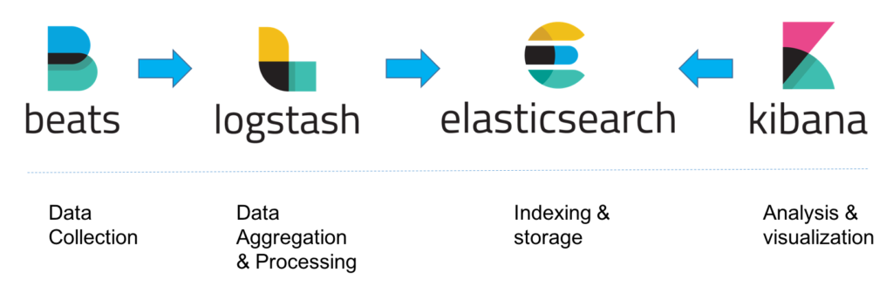










연동
<기본 아키텍쳐 구조도>

Slide 4
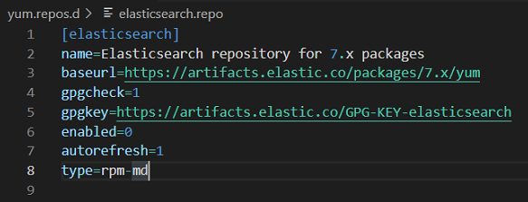
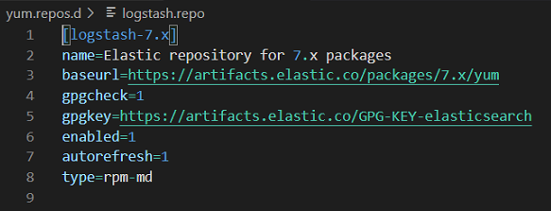
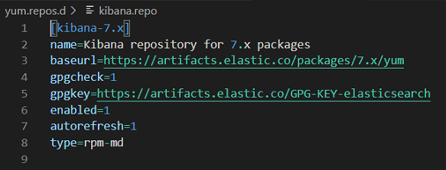
ELK 설치
● 레포지토리 설정
sudo rpm --import https://artifacts.elastic.co/GPG-KEY-elasticsearch
Repo 파일 설정이 완료되면 Yum을 통해 패키지 설치 가능
레포지토리를 원활하게 사용하고, 최신 버그패치상태를 유지
- 가장 최신의 ELK 패키지인 7.10.1로 설치하였음

Slide 5
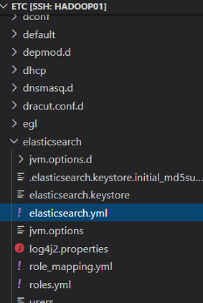
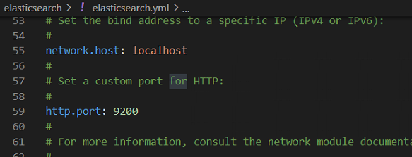
Elasticsearch 설정
●/etc/elasticsearch/elasticsearch.yml
network.host : elasticsearch 저장서버 ip
http.port: ES로의 http접속 포트
(다른 프로그램과 겹칠시 변경필요)

Slide 6
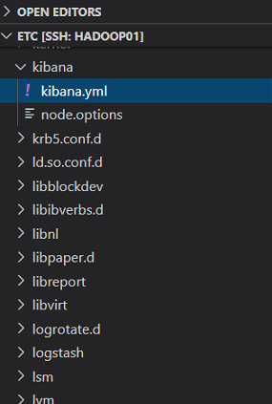
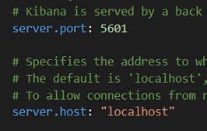
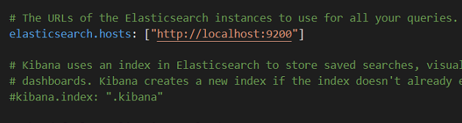
Kibana 설정
/etc/kibana/kibana.yml
← 서버명과 포트명
Elasticsearch 주소 (Kibana에서 접속하게 될 주소)

Slide 7
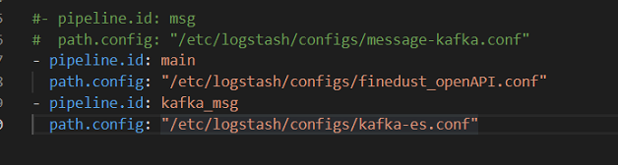
Logstash 설정
실행시킬 conf파일들을 pipelines.yml에 등록
pipeline.id: 파이프라인명
path.config: “conf파일 경로“

Slide 8
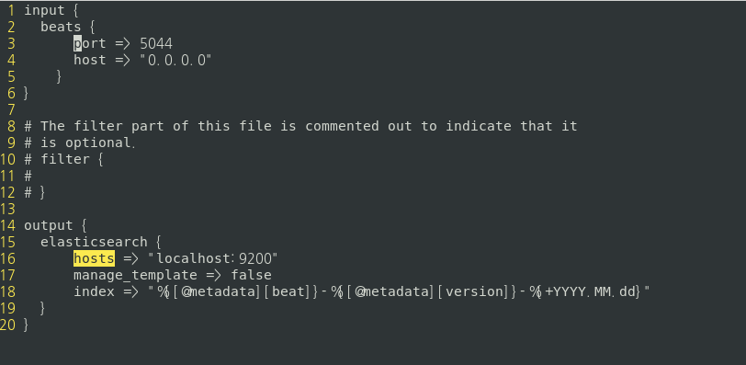
Logstash 설정 – system_log
Conf파일은 input / filter / output이 있음. 목적에 맞게 선택
Beat를 이용 /var/log/messages file을 불러와 ES 저장하는 Conf file 내부

Slide 9
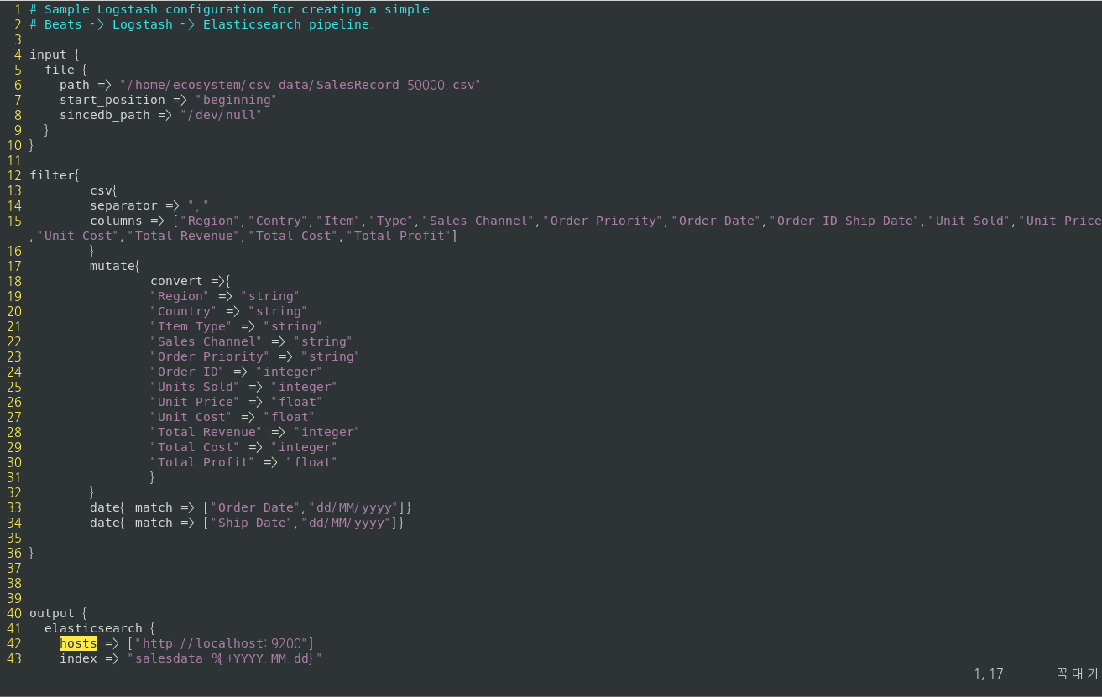
Logstash 설정 - CSV
Conf파일은 input / filter / output이 있음. 목적에 맞게 선택
CSV file을 불러와 ES 저장하는 Conf file 내부

Slide 10
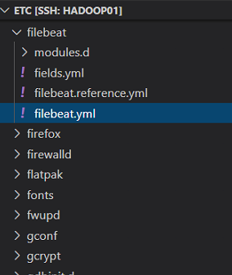
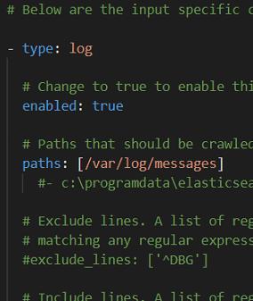
Filebeat 설정
/etc/filebeat/filebeat.yml
감시할 파일 경로

Slide 11
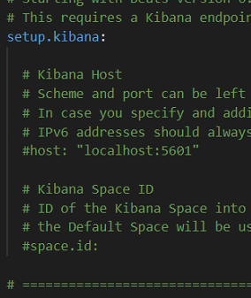
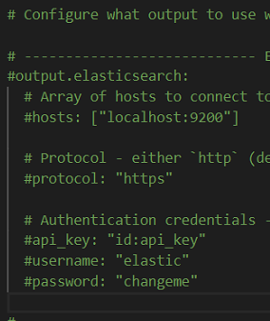
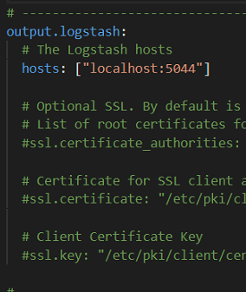
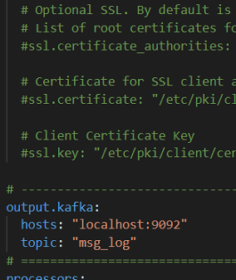
Filebeat 설정
출력할 대상에 따라 주석 표시 또는 주석으로 바꾸기
다른 beat들도(ex : metricbeat) 설정은 대동소이함
Kibana
elasticsearch
logstash
Kafka
(기본 파일에는 없음)

Slide 12
실행
Yum으로 깔았으므로 서비스가 이미 등록되어있음
Systemctl start/restart elasticsearch/logstash/kibana/filebeat
Elasticsearch의 경우 실행시간이 걸려서 실행 시 종종 Timeout으로 실행되지 않음.
Systemctl status elasticseach로 실행 여부를 확인하고 실행 안되었다면 restart해줄 것.

Slide 13
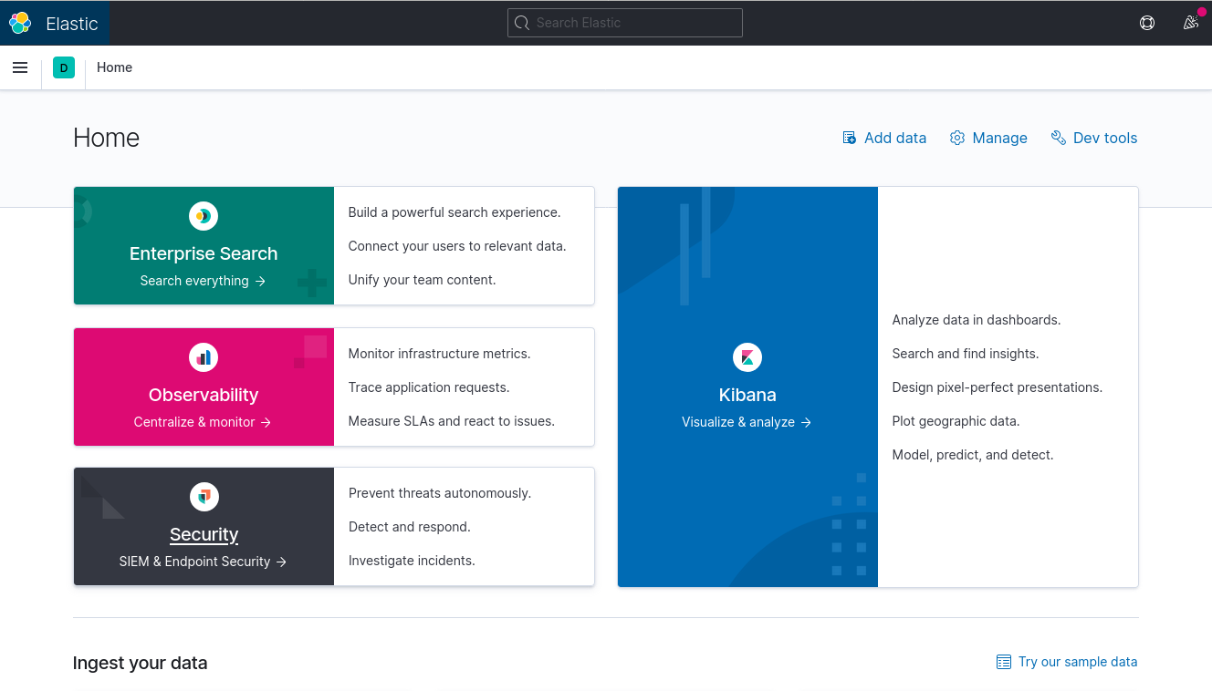
Kibana에서 결과 보기
1. Localhost:5601로 접속 후
2. Manage 메뉴 클릭

Slide 14
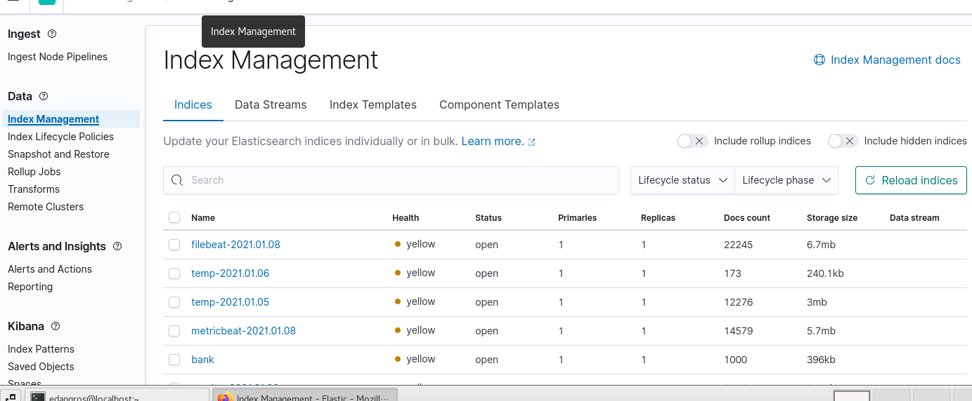
Kibana에서 결과 보기
1. Index Management
입력한 데이터가 ES에 입력되었는지 확인!

Slide 15
Troubleshooting
Filebeat의 로그는 기본적으로 /var/log/messages에만 기록됨
Elasticsearch의 로그 경로 : /var/log/elasticsearch
Logstash의 로그 경로 : /var/log/logstash/logstash-plain.log
Logstash의 경우 서비스는 정상적으로 실행되어도 실제 파이프라인은 실행되지 않는 경우가 있음. 이상 있을 시 로그 확인

Slide 16
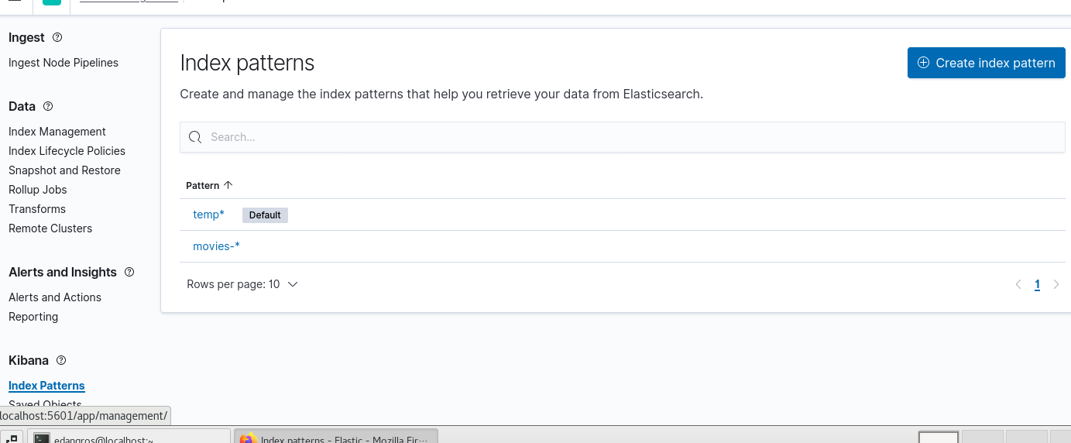
Kibana에서 결과 보기
2. Create Index pattern ↓
1. Kibana>Index Patterns

Slide 17
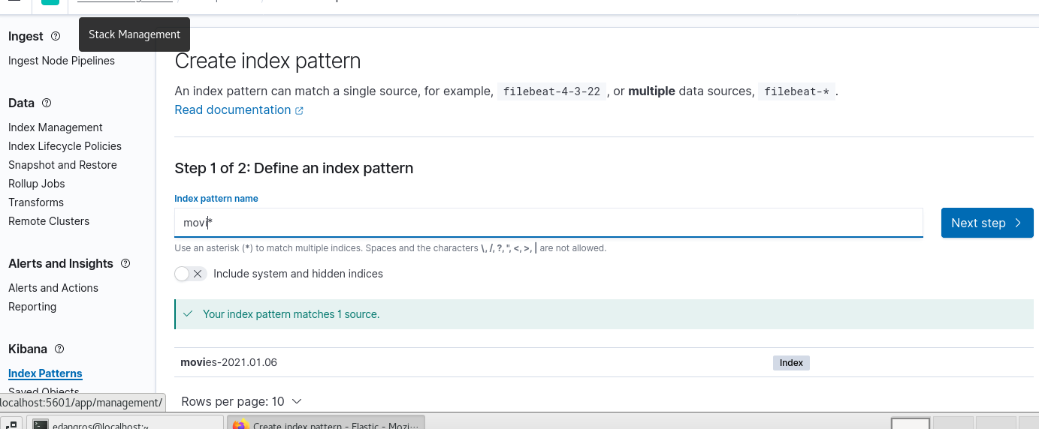
Kibana에서 결과 보기
인덱스 패턴 입력. *을 이용하면 여러 인덱스를 한번에 볼 수 있음
(movies-* 입력시 movies-2021.01.06과 movies-2021.01.07이 같이 조회)
2. 다음

Slide 18
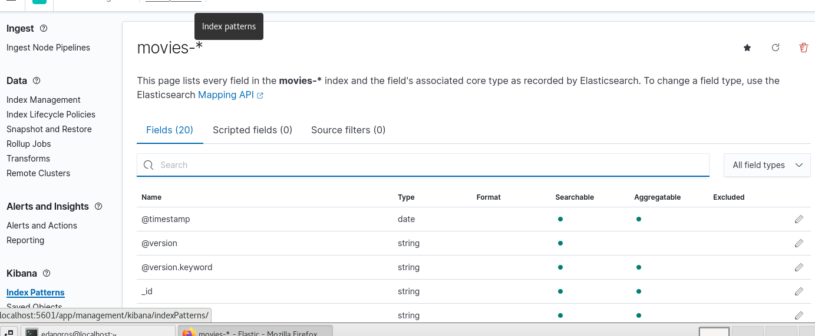
Kibana에서 결과 보기
Time stamp가 필요하다면 등록 불필요시 추가 설정 없이 진행

Slide 19
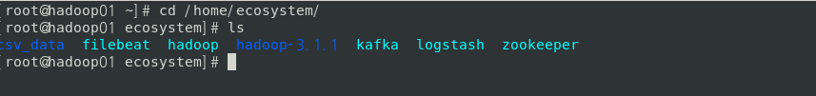
Spark 설치
Hadoop과 같이 Download Link를 이용한 wget 명령으로 설치 진행
압축해제 후 경로가 복잡하므로 심볼릭 링크 만들기
설치 후 bin 폴더 내에 각종 배치파일 존재
  Spark-shell (Scala base)
  Pyspark (python base)
  Spark SQL
  Spark R
~/.bash_profile 내에 환경변수 등록

Slide 20
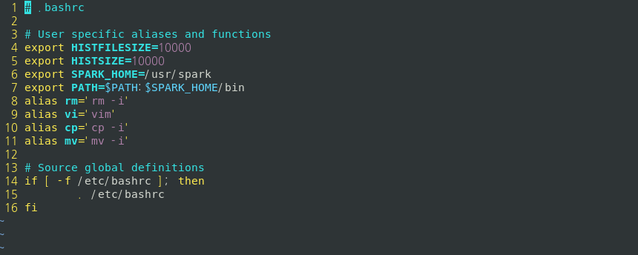
Spark 설치
~/.bash_profile 내에 환경변수 등록
위 사진에서는 .bashrc에 등록 하였으나 실제 등록은 위 항목의 위치로 저장 필요

Slide 21
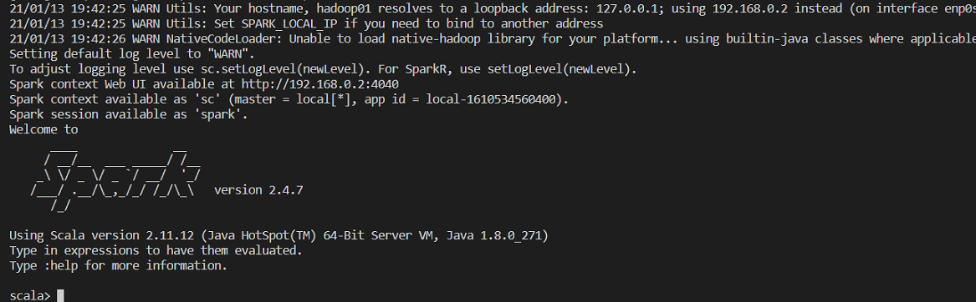
ES – Spark 연동
Spark-shell 실행 완료 화면
Spark-shell에
ES 의존성 추가하여
실행
ES 버전 확인하여 위 숫자 수정할 것
Spark-Shell
실행 화면

Slide 22

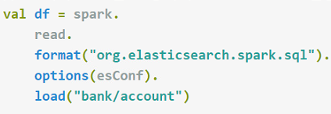
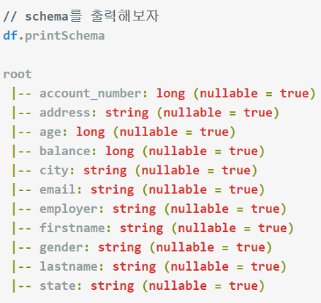
ES-Spark 연동
ES 연결용 변수 설정
데이터를 읽어서 DataFrame으로 작성
Dataframe으로부터 임시 뷰를 생성
스키마 출력

Slide 23
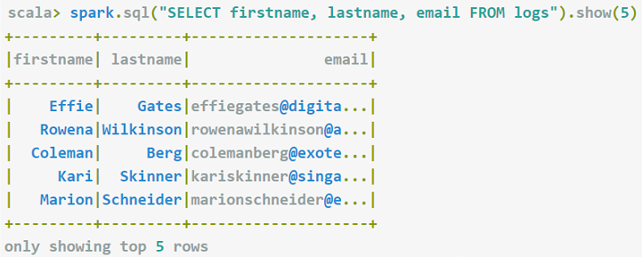
ES-Spark 연동
만들어진 뷰를 이용해 SQL 질의 가능
Elasticsearch에 DataFrame을 기록 가능

Slide 24
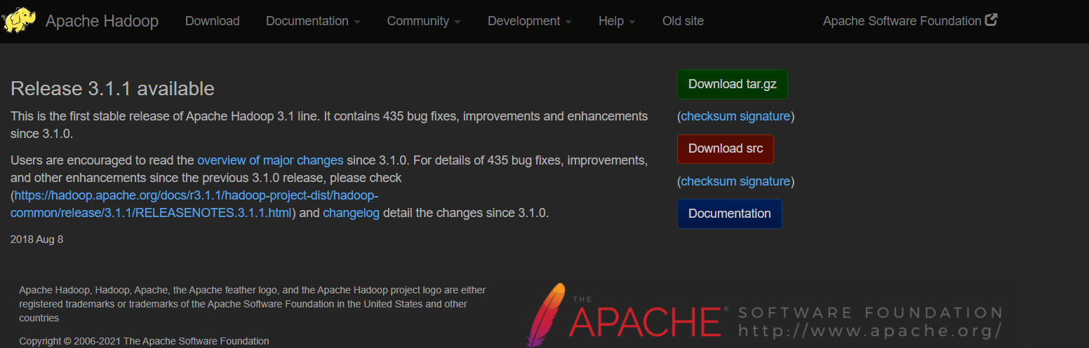
Hadoop 설치
앞으로 모든 패키지는 Yum을 쓰지 않고 압축 바이너리를 직접 다운받아 설치한다.
web
1. xxxxx -bin .tar.gz 파일 형식의 다운로드 link 주소를 복사한다.
CentOS terminal
2. wget 명령어를 통하여 Download 진행한다.

Slide 25
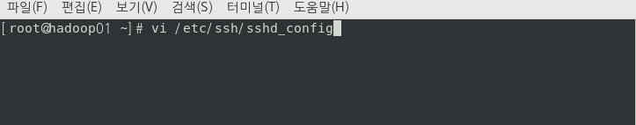
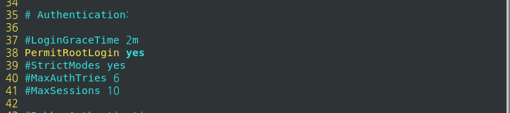
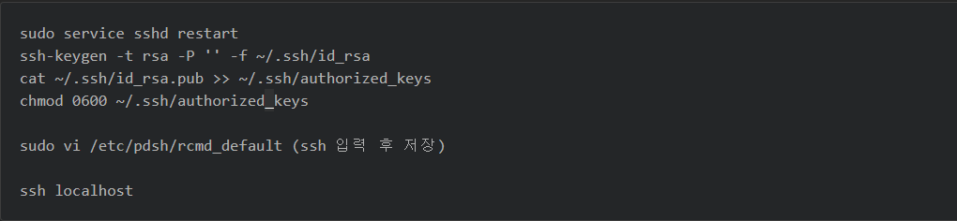
SSH 관련 설정 진행
Ssh key 발급 및 사용을 위한 config 파일 위치
Ssh key 발급 및 사용을 위한 config 파일 수정
Ssh key 발급 및 key 확인

Slide 26
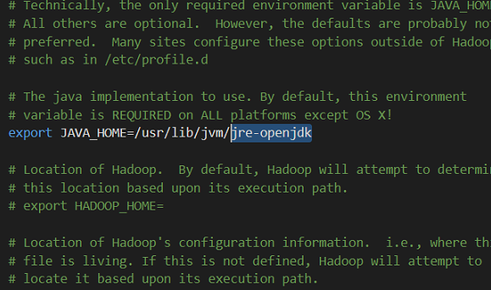
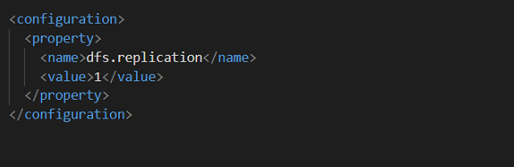
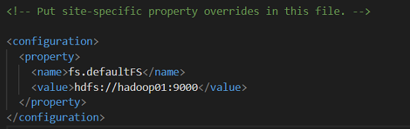
Hadoop 설정
Etc/hdfs-site.xml에서 복제 횟수 재설정
(standalone 상태이므로 1회만 저장)
Etc/hadoop-env.sh에서 JAVA_HOME 설정
Etc/core-site.xml에서 경로 설정

Slide 27
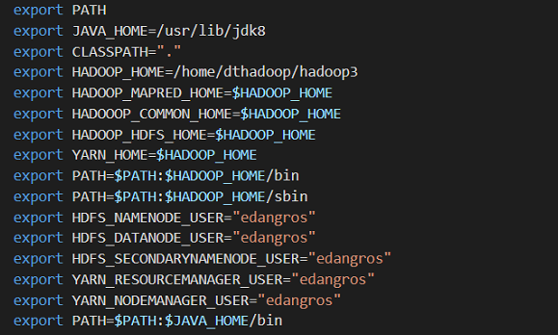

Hadoop 환경변수 지정 및 포맷
모든 노드 사용자와 자바 경로, YARN경로 등을 세팅함
Hdfs 사용을 위하여 포맷 진행 후 재 실행

Slide 28
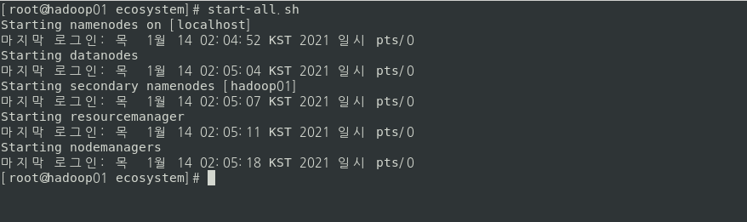
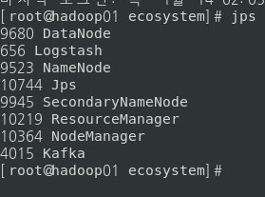
Hadoop 실행
Start-all.sh 를 이용한 실행 화면
Jps 명령을 이용하여 동작중인 node를 확인한다.
방금전 실행한 Hadoop의 node가 보이면 설정 완료

Slide 29
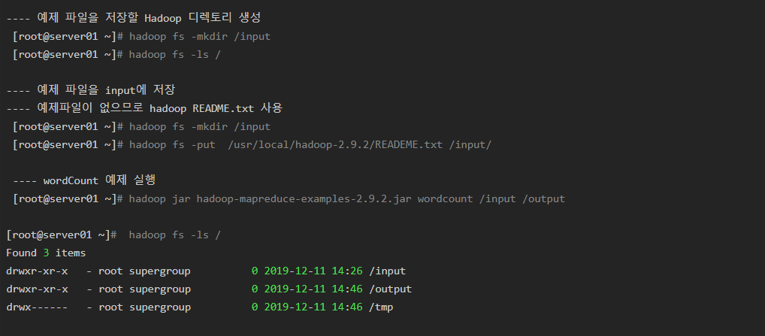
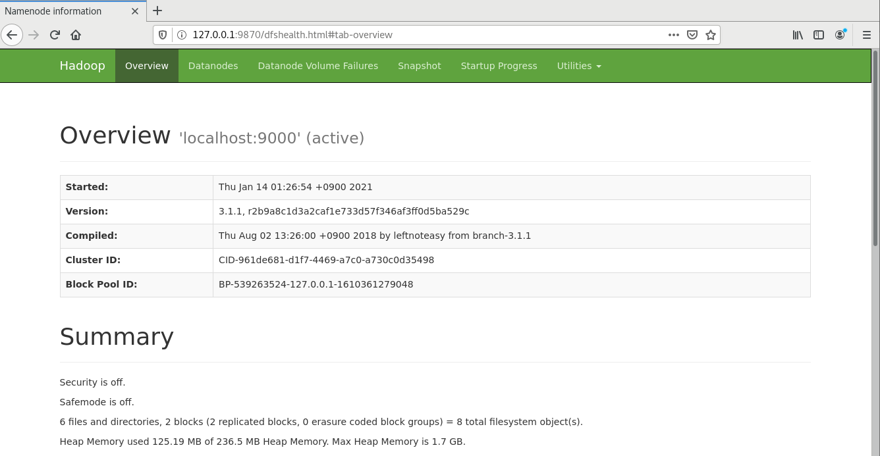
Hadoop Word Count 예제
Hadoop을 실행 시킨 후 아래 내용을 참고하여 진행한다.
동작 후localhost:9870을 열어준다.

Slide 30
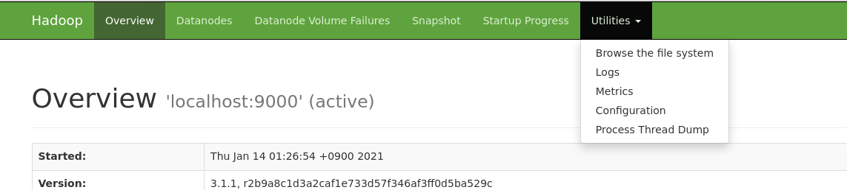
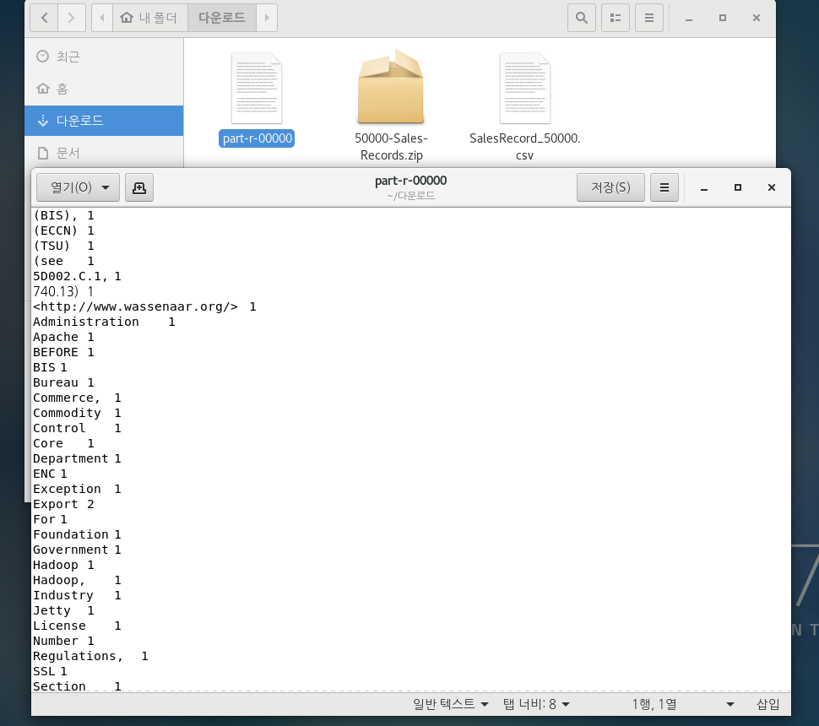
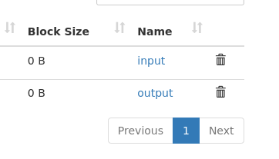
Hadoop Word Count 예제
9870 에서 Utilities를 열어 Browse the file system 을 선택한다.
내부에서 실행의 결과를 확인 할 수 있다.
Browse the file system 선택
In/out put Dierctory 생성 확인
Word Count 결과 확인

Slide 31
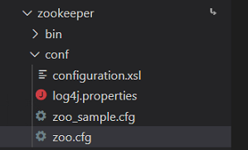
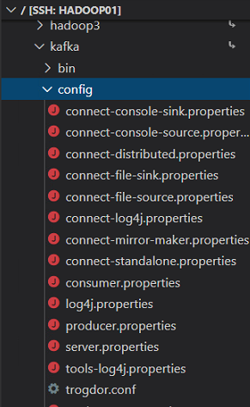
Zookeeper-Kafka 환경설정
설치과정은 하둡과 동일
별도 환경변수는 기본적으로는 필요 없음
Standalone이므로 노드 관련 설정은 없음
  Zookeeper는 conf/zoo_samples를 복사해서 zoo.cfg로 사용.
  Kafka는 config/server.properties 파일을 수정해서 사용
  둘 모두 별도의 설정파일 추가제작가능

Slide 32
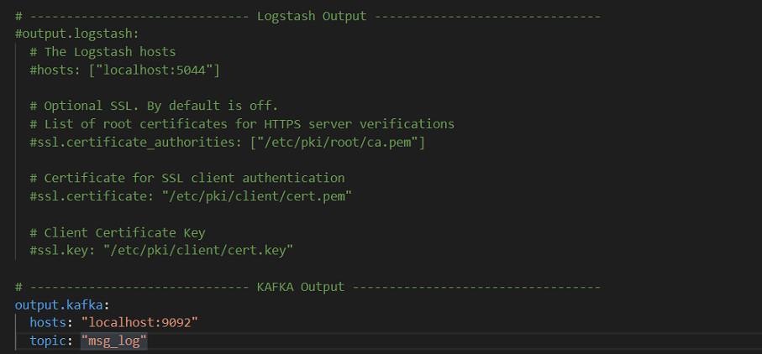
1. 파일비트 설정 변경
출력지를 logstash->Kafka로 변경
기본파일엔 없으므로 공식 홈페이지를 참고해 작성!

Slide 33
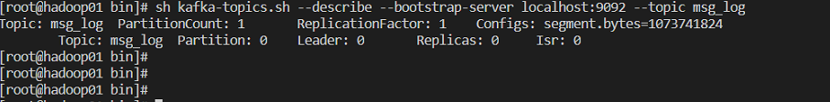
2. Kafka 실행 후 토픽 등록 확인
Kafka/bin 아래에 각종 쉘 파일들 존재
  아까 서비스를 등록했으므로 systemctl start kafka로도 실행가능
  서비스 없이 직접 실행하려면 kafka-server-start.sh 실행
  파일비트는 우리 항상 실행했던 대로 실행
Kafka/bin 아래의 kafka-topics.sh 쉘 파일을 통해 실행상황 조회
--list 옵션을 통해 리스트를 조회하면 토픽이 생긴 것 확인가능
-describe 옵션을 통해 현재 토픽 상태 확인 가능

Slide 34
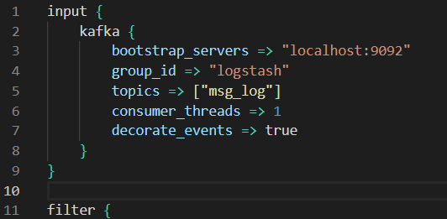
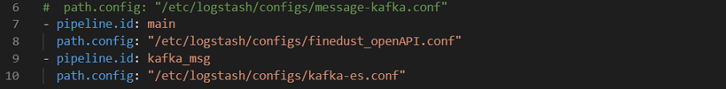
3. 로그스태시 conf파일 작성 및 실행
Kafka input plugin을 이용해 아까 파일비트로 기록한 msg_log 토픽을 다시 읽어왔음
파이프라인에 등록하고 logstash 재실행

Slide 35

Kibana에서 현황 확인 결과
정상적으로 데이터 입력되는 것 확인!

Slide 36
Pending List
Kafka를 이용하여 각 프로그램간 데이터 이동 진행
  Logstash에서 필터링을 통해 Hadoop, ES로 data를 나누어 전송
  ES / Hadoop, Hadoop /spark /ES 등 데이터 이동을 통한 기능 활용
Spark를 이용한 data 분석 예제 활용
Flume 설치 및 환경설정

